Slide 1

Vorname Name, Betreut durch: Vorname Name des/r Betreuers/in, Datum
Projekt/Bachelor/Masterarbeitsvortrag: Titel der Arbeit
3 oder 4 Stickpunkte für Hauptergebnisse und Weniger als 15 Wörter pro Stichpunkt
Nur 1 Bild (dafür das Bild zur Rechten durch eigenes Bild ersetzen)
Die Teaser-Folie sollte als pdf 1 Woche vor dem Vortrag im wiki hochgeladen und verlinkt werden (max. 2MB)
Formatierung beibehalten: 16:9 – Format, IRT – Master, Arial 20pt Schriftart in Fett für den Titel, Arial 16pt Schriftart für kurze Ausführung der Hauptergebnisse der Arbeit
Bildunterschrift ist optional, Arial 14pt

Slide 2
1.Questions
1.改了内容 为了方便后续的处理增加了数据处理之后的一列 sat type
2 之前的 没有 sat type
3 之前的只是一个 两个的只能预测出来是1个0，如果混合模型的话是可以多个l
4 查了一下 数据平衡还是主要是 特征平衡 因为 如果 不是特征平衡的话 对于输入 svm的数据还是不平衡， 所以特征提取器我训练是使用损失函数 权重来平衡，svm是使用输出的特征平衡。 有专门做的 数据平衡函数
5以为不会出错 直接在源代码改的
6 训练模型速度有些慢 但是 又在想就二分类的模型应该也不太会怎么难 但是
3 讨论问一下 后续的非时序信号可以用什么 我之前错误的认为 cnn可以做非时序特征提取
4
两个模型反而没有一个模型的性能好

Slide 3
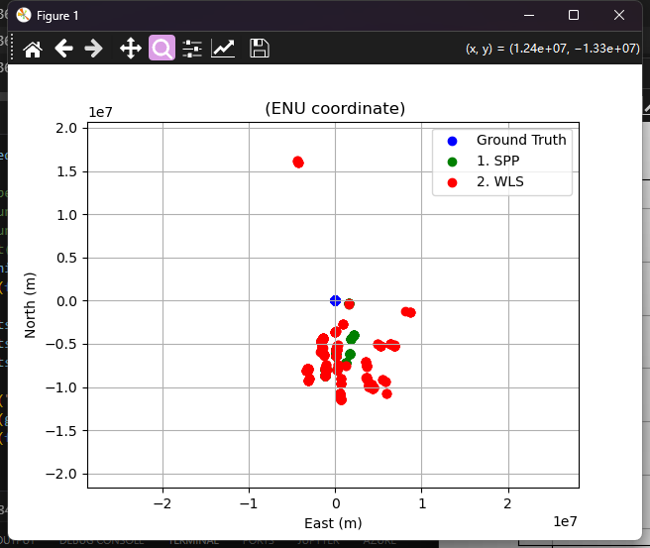
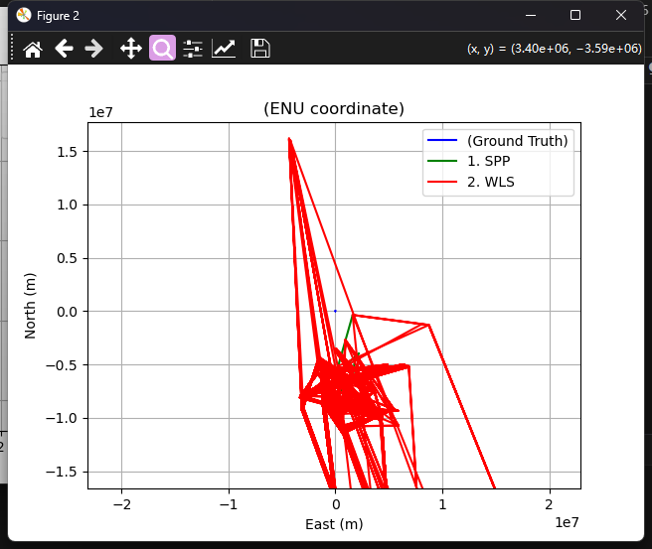
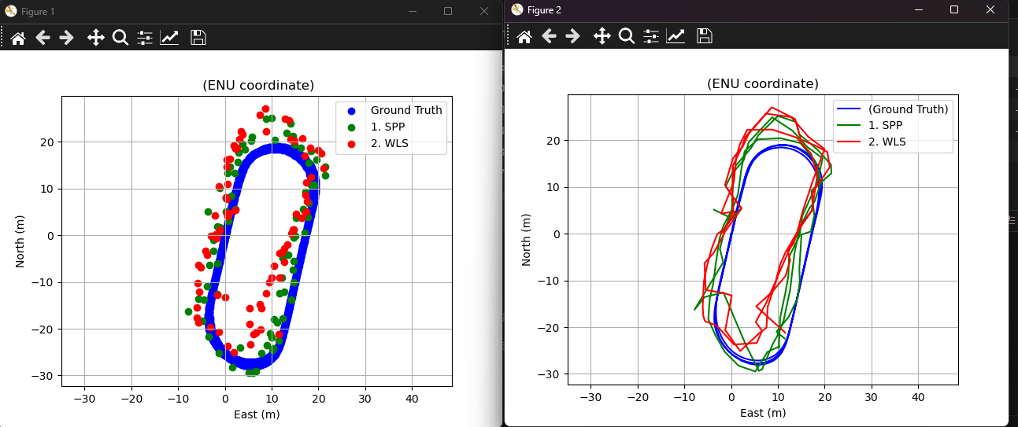
2.Progress Overview
数据处理的问题
现在的 和之前的对比 并且是
稍微的格式和程序样式修改＋加上一些功能
现在的问题我个人认为在特征提取器上 但是
我自己还没有怎么改 只是改了改格式 逻辑我
认为是可以跑通的

Slide 4
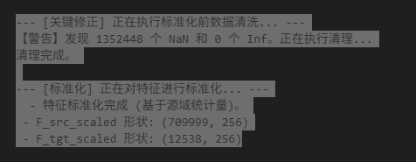
2.Progress Overview
数据处理的问题
在训练过程中 提取出来的特征 大部分都是 nan
但是之前是没有做标准化的

Slide 5
2.Progress Overview
数据处理的问题
Cnn 我看了 也是 时序的信号

Slide 6
2.Progress Overview
数据处理的问题
对于 模型评估 这块之前的问题是 84 0 个 样本点的意思 就是 84个时间点 在这84个时间点来去 计算对应的位置

Slide 7
3.Challenges & Solutions

Slide 8
4.Next Week Goal
问题 1 评估 模型 应该是 10再加10个点 84秒 10hz是840个点
2 两个 模型没有一个模型好

